Slide 1

Разработка базы данных
для онлайн-маркетплейса
Матвеева В. В., ПМ-2001
2022

Slide 2
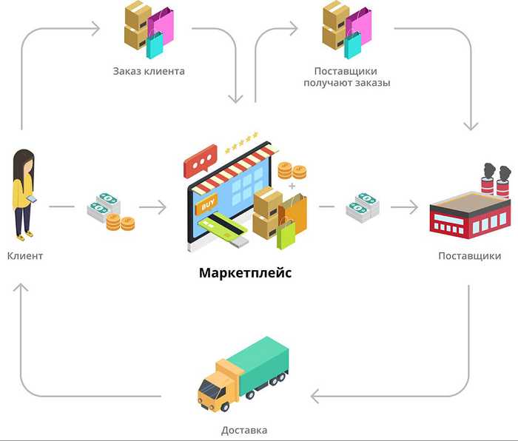
Характеристика предметной области

Slide 3
Требования пользователей к разрабатываемой системе
Пользователь | Потребность
Бизнес-аналитик | Быстрый доступ к данным; Полнота информации о доходах и расходах для формирования отчетов о продажах; Динамичность системы для оценки изменений на торговой площадке; 4. Простота управления для быстрого анализа системы.
Бухгалтер | Быстрый доступ к данным; Сокращение числа ошибок при учете операций; Автоматизация учета вводимых данных.
Главный бухгалтер | Быстрый доступ к данным; Автоматизация контроля допустимости финансовых операций; Полнота информации о доходах и расходах; Полнота информации для расчета баланса, сальдо конечного и т.д.
SEO-специалист | Быстрый анализ ассортимента маркетплейса; Быстрый анализ клиентов и предпочитаемых ими категорий товаров; Быстрый анализ партнеров для дальнейшего эффективного сотрудничества, нарастания коммерческих отношений и продвижения маркетплейса;

Slide 4
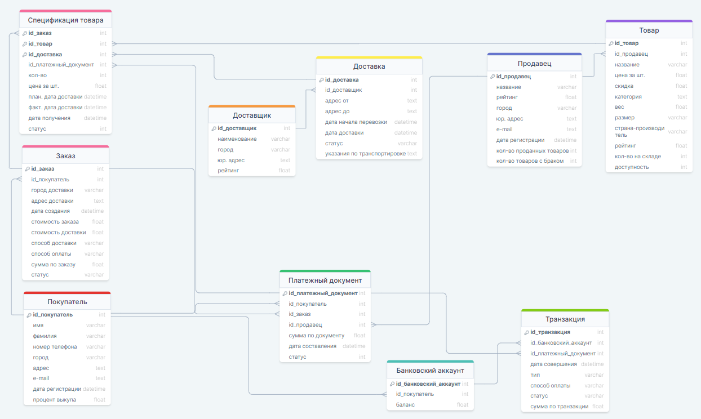
Информационно-логическая модель

